Slide 1

2020.01.14

Slide 2
GlusterFS
Gluster : a scalable, distributed file system that aggregates disk storage resources from multiple servers into a single global namespace.
(여러 개 서버의 디스크 저장 공간을 하나의 그룹으로 모으는 확장 가능한 분산파일 시스템)
공식문서 : https://docs.gluster.org/en/latest/

Slide 3
GlusterFS
Distributed FileSytstem(분산파일시스템) : 컴퓨터 네트워크를 통해 공유하는 여러 호스트 컴퓨터의 파일에 접근할 수 있게 하는 파일시스템
HDFS(Hadoop Distributed FileSystem)
대규모 데이터 처리에 적합
빠른 속도로 동시에 여러 파일을 저장하고 검색 가능
불변파일(Immutable file)로만 저장되기 때문에 한번 쓰기가 되면 변경되지 않음.
GlusterFS
File I/O가 발생하는 상황에 활용 가능
Metadata Server가 없음. ( hash 알고리즘을 사용하여 분산 저장 및 검색함)
Volume을 마운트하면 볼륨에 속한 Glusterfs 서버의 brick(폴더)으로 지정된 폴더에서 읽어와 한 폴더 내에 일종의 가상으로 파일들을 보여줌
GlusterFS 서버들은 모두 동일한 Metadata를 가지고 있음(개별 파일에 대한 정보는 없음)

Slide 4
GlusterFS
Volume
the collection of bricks(brick = folder in the server)
most of the gluster file system operations happen on the volume
GlusterFS supports different types of volumes based on the requirements
Types of Volume
Distributed Volume
Replicated
Striped
Distributed Striped
Distributed Replicated
Distributed Striped Replcated
Striped Replicated

Slide 5
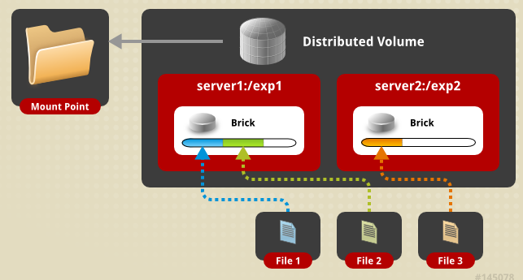
Types of Volume
Distributed Volume
default glusterfs volume
분산파일 시스템을 사용하기 위한 기본 구조
(there is no data redundancy)
디스크나 노드 장애시,
데이터의 안정성 보장 X

Slide 6
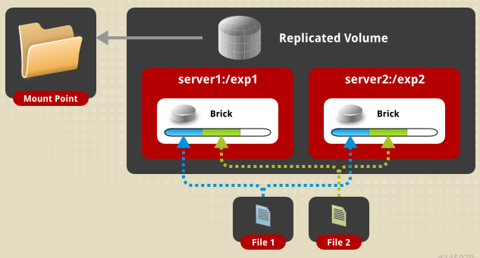
Types of Volume
Replicated Volume
distributed volume에 있는 데이터 손실 문제를 방지 가능
exact copies of the data are maintained on all bricks
최소 2개의 brick이 필요
운영하는 데이터의 안정성이
보장되어야 할 때 사용하는 복제
방식
하나의 brick이 데이터 접근에
실패해도 다른 복제된 brick의
데이터에 접근 가능

Slide 7
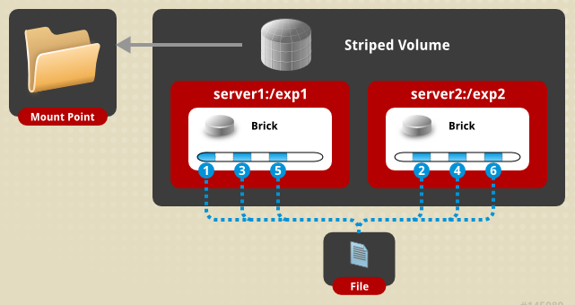
Types of Volume
Striped GlusterFS Volume
파일 사이즈가 크고 동시 접속이 많은 경우에 사용됨
한 brick에 파일이 있는 경우에는 로드가 많이 걸리고 퍼포먼스가 낮아짐
하나의 파일을 여러 개의 brick
에 분산하여 데이터를 저장함
데이터의 안정성을 보장 X

Slide 8
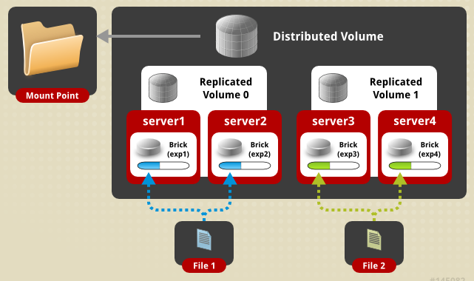
Types of Volume
Distributed Replicated GlusterFS volume
분산파일 시스템을 사용하면서 데이터 안정성을 위한 복제 방식
일반적으로 많이 사용하는 구성 방식
데이터의 안정성을 위해 복제에
사용된 brick은 각각 다른 서버에
위치해야함

Slide 9
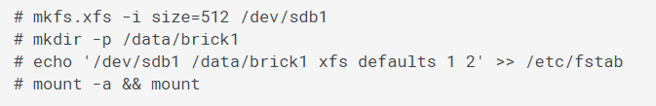
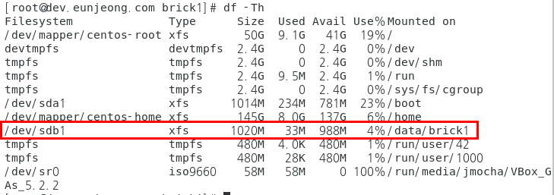
GlusterFS
서버 준비(최소 2대)
각 서버에 파일시스템 만들고 마운트 하기

Slide 10

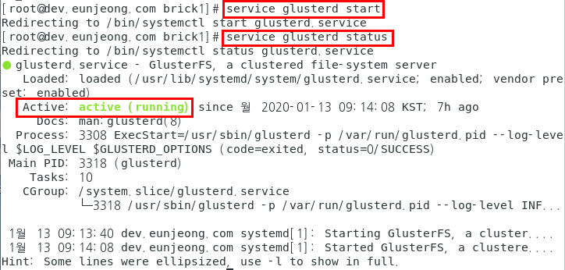
GlusterFS
GlusterFS 설치하기
GlusterFS 실행시키기

Slide 11
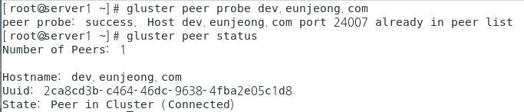
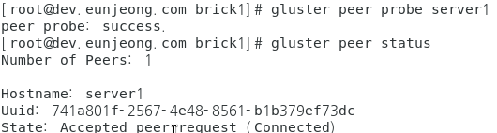
GlusterFS
Firewall 설정하기
peer 설정하기

Slide 12

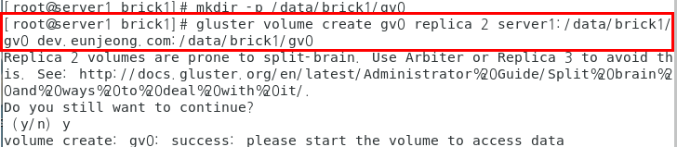
GlusterFS
GlusterFS volume 만들기
- 모든 서버에
- 아무 서버나 한 대에 volum만들기

Slide 13
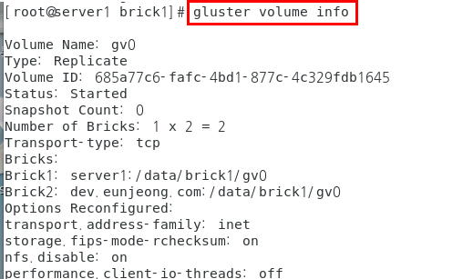
GlusterFS
gluster volume 확인하기

Slide 14
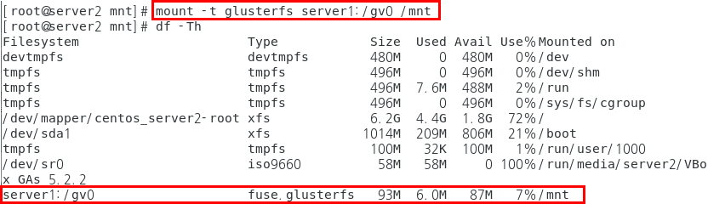
GlusterFS
테스트하기
#클라이언트 서버에서 마운트 하기

Slide 15
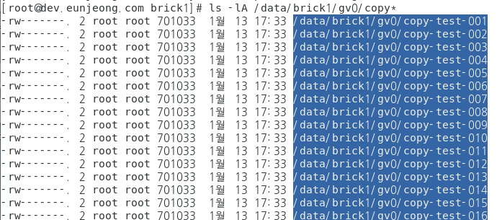
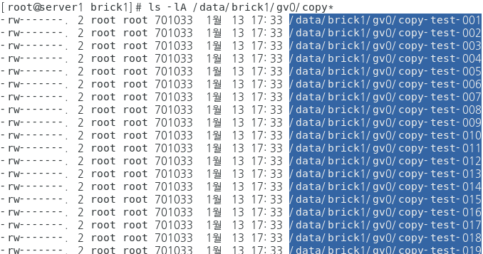
테스트하기
# 마운트 된 폴더 mnt에 테스트 파일 만들기
dev.eunjeong.com 서버
server1 서버

